Slide 1


Identificación de Hiperparámetros Clave
Antes de aplicar cualquier técnica de búsqueda o ajuste, es fundamental identificar cuáles hiperparámetros tienen mayor impacto en el rendimiento del modelo. Ajustar todos los disponibles sin criterio puede ser costoso e ineficaz.
En muchos casos, solo 1 o 2 hiperparámetros explican la mayor parte de la mejora en el desempeño, por lo que detectarlos permite un tuning más eficiente.
por Kibernum Capacitación S.A.

Slide 2

Preguntas de Activación
1. ¿Alguna vez has tenido que probar muchas combinaciones para encontrar “la mejor solución”? (puede ser en juegos, cocina, deporte, etc.) ¿Cómo decidiste cuál era la mejor?
2. Si pudieras ajustar una característica de un modelo para que “piense” mejor, ¿qué ajustarías? ¿Más profundidad? ¿Más reglas? ¿Más intentos?
3. Imagina que eres entrenador de un equipo de fútbol (o videojuegos). ¿Qué estrategias usarías para encontrar la mejor alineación o combinación de jugadores? ¿Probarías todas las combinaciones posibles o algunas al azar?

Slide 3

¿Cómo identificar los hiperparámetros clave?
1. Conocer el algoritmo
2. Evaluar sensibilidad al cambio
3. Revisar documentación y benchmarks
Cada modelo tiene hiperparámetros que afectan directamente su capacidad de aprender:
Una técnica común es:
Las librerías como scikit-learn, LightGBM o XGBoost suelen indicar cuáles parámetros son más relevantes. También puedes revisar notebooks de Kaggle o papers.
Fijar todos los hiperparámetros excepto uno.
En árboles de decisión: max_depth, min_samples_split
Variar ese único hiperparámetro y observar su efecto en la métrica de evaluación.
En redes neuronales: learning_rate, batch_size, epochs
Repetir con los demás.
En SVM: C, gamma, kernel

Slide 4
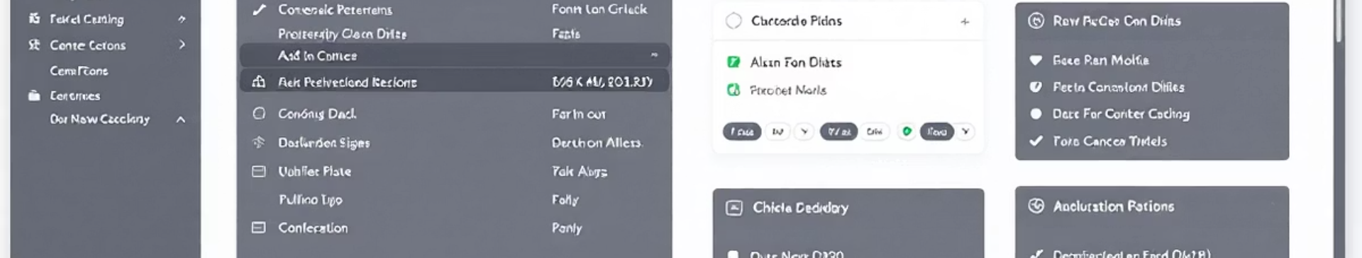
Clasificación de hiperparámetros
Tipo
Ejemplos
Función principal
De capacidad
max_depth, n_estimators
Determinan la complejidad del modelo
De optimización
learning_rate, momentum
Afectan la velocidad de aprendizaje
De regularización
alpha, lambda, dropout
Reducen el sobreajuste
Estructurales
n_layers, activation
Definen la arquitectura del modelo

Slide 5




Recomendación práctica
No ajustes todo al mismo tiempo. Comienza por los parámetros que:
Controlan la complejidad
Tienen impacto directo en la función de pérdida
Son conocidos por ser sensibles al cambio

Slide 6

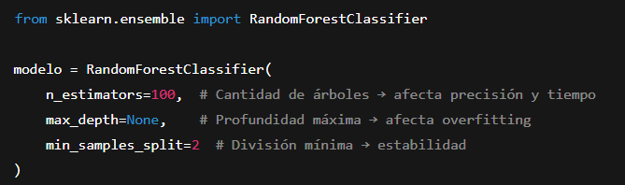
Ejemplo práctico (Random Forest)
Entre ellos, n_estimators y max_depth son los hiperparámetros más determinantes.

Slide 7

Preguntas embebidas
¿Qué parámetro regulariza más un modelo de árbol: max_depth o n_estimators?
¿Por qué no es buena idea ajustar todos los hiperparámetros a la vez?
¿Cómo podrías determinar si un parámetro tiene poco impacto?

Slide 8

Grid Search – Concepto y Aplicación
Grid Search es una técnica sistemática de búsqueda que prueba todas las combinaciones posibles de hiperparámetros dentro de un espacio definido manualmente por el usuario.
Es como una tabla donde cada fila representa una combinación única de hiperparámetros que será evaluada.
Ya vimos sus fundamentos teóricos en la sesión anterior. Ahora veremos cómo se aplica paso a paso, con código detallado y recomendaciones reales.

Slide 9
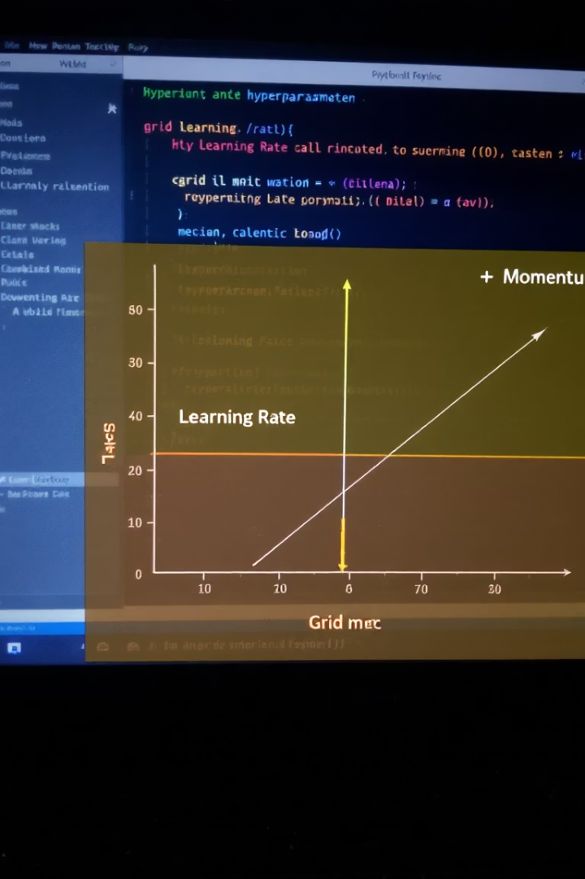

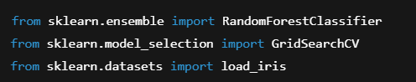
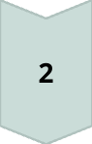
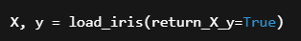
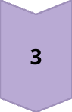

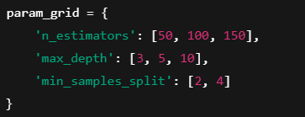
Aplicación paso a paso (Random Forest con scikit-learn)
1. Importar librerías necesarias
2. Cargar y preparar los datos
3. Definir el modelo base
4. Configurar el grid de hiperparámetros
Esto generará 3 × 3 × 2 = 18 combinaciones diferentes.

Slide 10
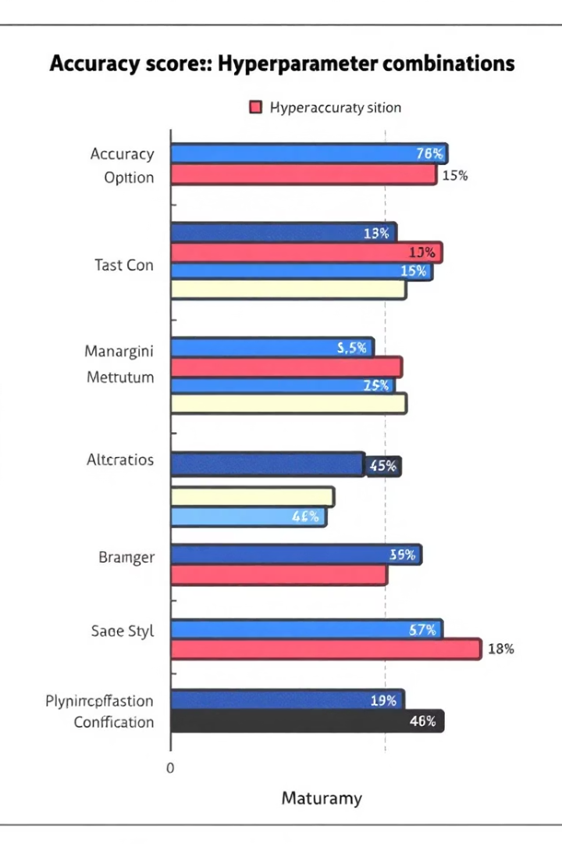

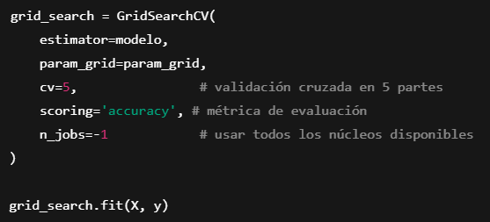

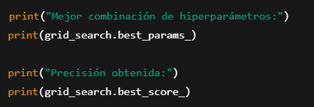
Ejecutar la búsqueda con validación cruzada y obtener resultados
5. Ejecutar la búsqueda con validación cruzada
6. Obtener los mejores resultados

Slide 11





Recomendaciones prácticas para Grid Search
Empieza con grids pequeños
Usa n_jobs=-1
Revisa el tiempo de entrenamiento
Para acelerar usando múltiples núcleos
Para validar el enfoque antes de escalar
El costo puede ser alto en modelos grandes
Usa scoring='roc_auc' si aplica
En clasificación binaria con clases desbalanceadas

Slide 12
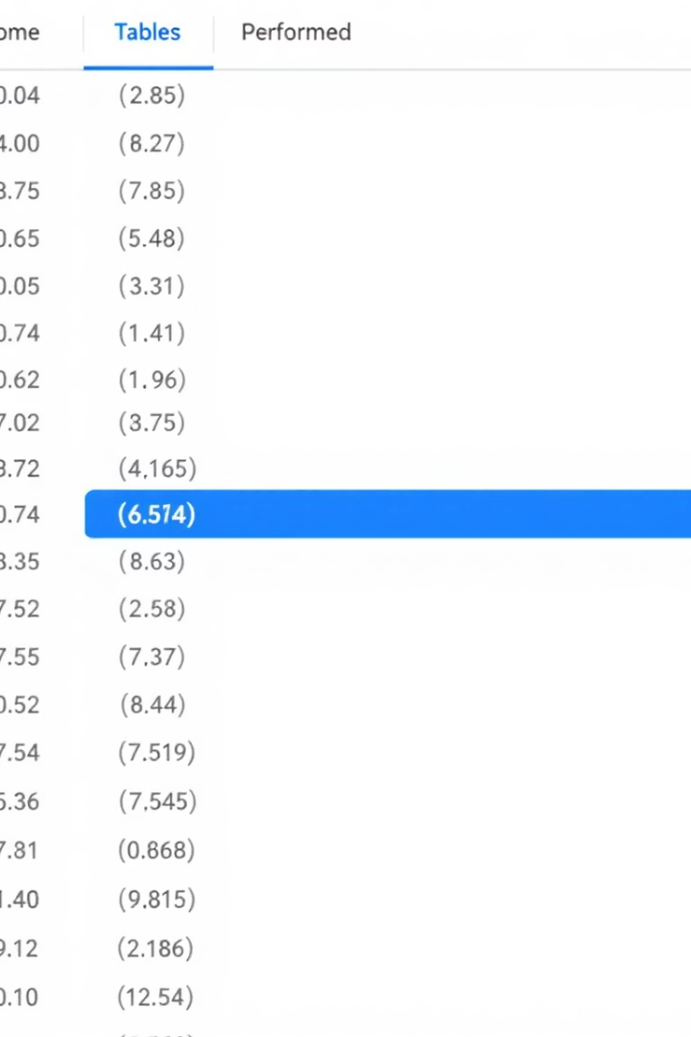
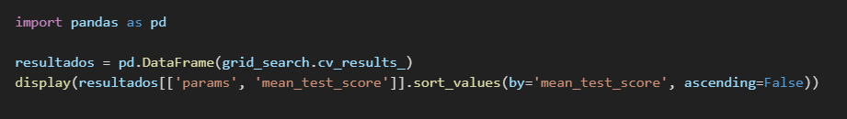
Visualización de resultados
Esto permite ver cómo cambia la precisión según cada combinación.

Slide 13
Actividad práctica sugerida para alumnos
Usar Grid Search con al menos 2 hiperparámetros para mejorar un modelo de clasificación basado en el dataset Wine, Breast Cancer o un dataset cargado desde Kaggle. Luego, comparar el rendimiento antes y después del ajuste.
Preguntas embebidas
¿Qué limitación aparece si agregas muchos hiperparámetros con varios valores?
¿Qué alternativa más eficiente conoces para espacios grandes?
¿Cómo escogerías la métrica de evaluación para scoring?

Slide 14

Random Search – Concepto y Aplicación
Random Search es una técnica que selecciona combinaciones de hiperparámetros al azar desde un conjunto definido por el usuario, y evalúa un número limitado de ellas.
A diferencia de Grid Search, no prueba todas las combinaciones posibles, sino una muestra aleatoria. Esto permite cubrir más terreno rápidamente, sobre todo cuando no todos los hiperparámetros son igual de importantes.
Es ideal para espacios de búsqueda grandes, o cuando no hay conocimiento claro de cuáles valores son los mejores.

Slide 15
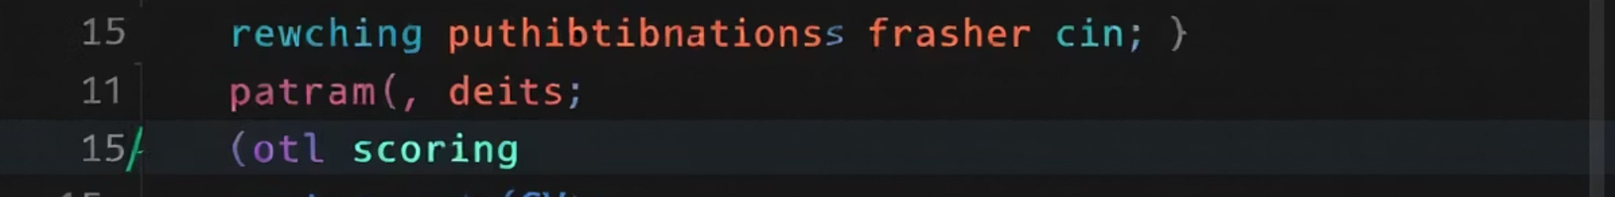
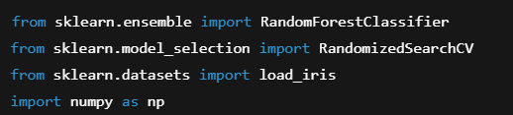

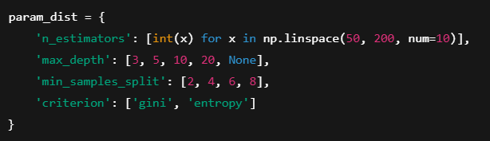
Aplicación paso a paso (Random Forest con RandomizedSearchCV)
1. Importar librerías necesarias
1
2
2. Cargar datos
3. Definir el modelo base
3
4
4. Definir el espacio de hiperparámetros
Con Grid Search esto sería 10 × 5 × 4 × 2 = 400 combinaciones posibles.

Slide 16
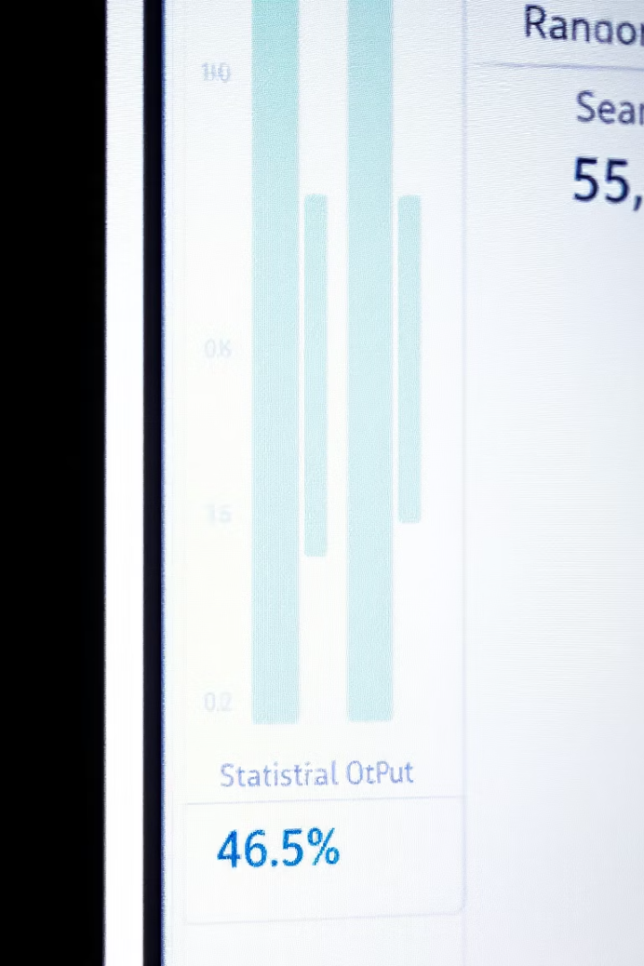
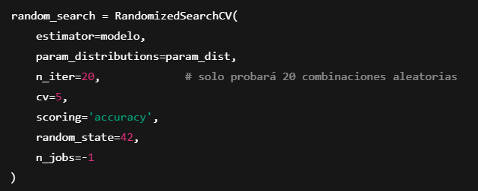
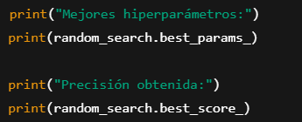
Configurar y ejecutar la búsqueda aleatoria
1
5. Configurar y ejecutar la búsqueda aleatoria
2
6. Evaluar resultados

Slide 17




Recomendaciones prácticas para Random Search
Ajustar n_iter según el tiempo disponible
Usar random_state para reproducibilidad
Balance entre tiempo y exploración
Permite comparar resultados
Ajustar rangos con conocimiento previo
Mejora la probabilidad de encontrar buenos valores

Slide 18
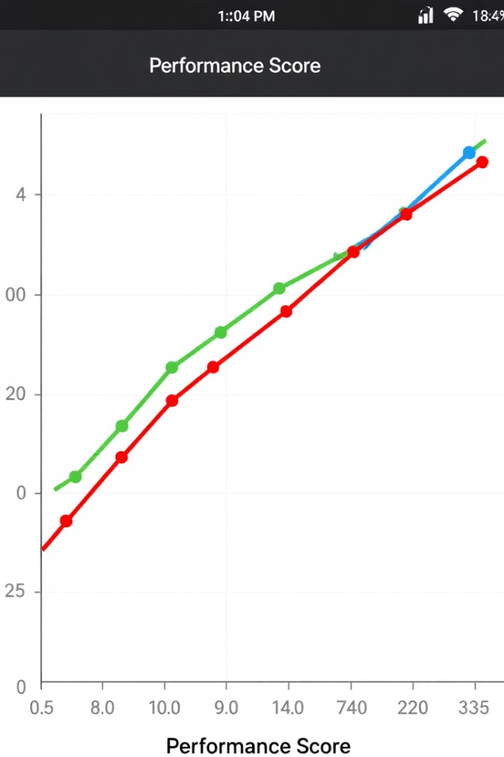
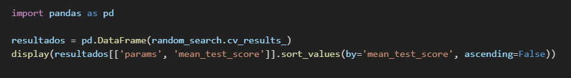
Visualización del rendimiento y actividad práctica
Esto facilita ver qué combinaciones aleatorias funcionaron mejor.

Slide 19
Actividad Práctica Sugerida y Preguntas embebidas
Actividad práctica sugerida para alumnos
Usar RandomizedSearchCV con al menos 4 hiperparámetros en un modelo GradientBoostingClassifier, sobre un dataset real. Comparar resultados con un modelo sin ajuste y reflexionar sobre las combinaciones más relevantes.
¿Qué ventaja tiene Random Search si el espacio de búsqueda es muy amplio?
¿Cómo garantizarías reproducibilidad en este método?
¿Qué impacto tiene n_iter en el tiempo y en la cobertura?

Slide 20
Ejemplos y Casos Prácticos
Introducción
Hasta ahora, se han revisado técnicas para el ajuste de hiperparámetros y su aplicación con Grid Search y Random Search. Esta sección busca cerrar el ciclo teórico-práctico mostrando cómo se emplean estas herramientas en proyectos reales o simulados.

Slide 21
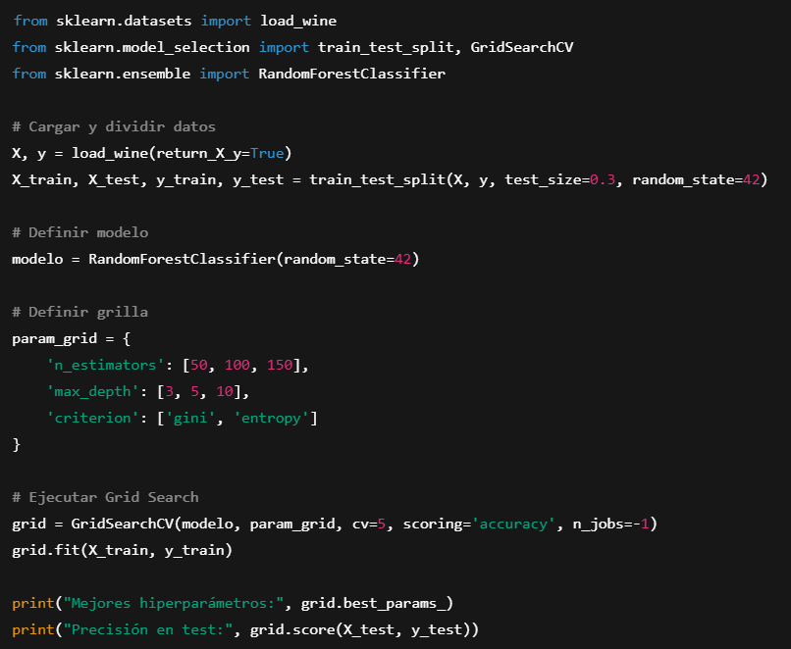
Caso práctico 1: Clasificación de vinos (Wine Dataset – scikit-learn)
Objetivo:
Predecir la clase del vino (tipo 0, 1, 2) en base a sus características químicas.
Proceso:
Resultado:
Precisión mejorada en más de 4% respecto al modelo sin tuning.

Slide 22
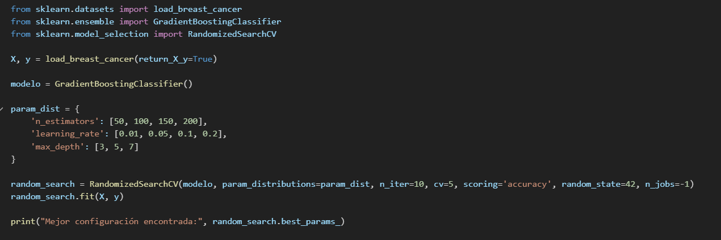
Caso práctico 2: Predicción de cáncer de mama (Breast Cancer Dataset)
Objetivo:
Predecir si un tumor es maligno o benigno.
Técnica usada:
Random Search para evitar sobreajuste en un modelo GradientBoostingClassifier.
Resultado:
Reducción del overfitting y mejor balance entre entrenamiento y test.

Slide 23
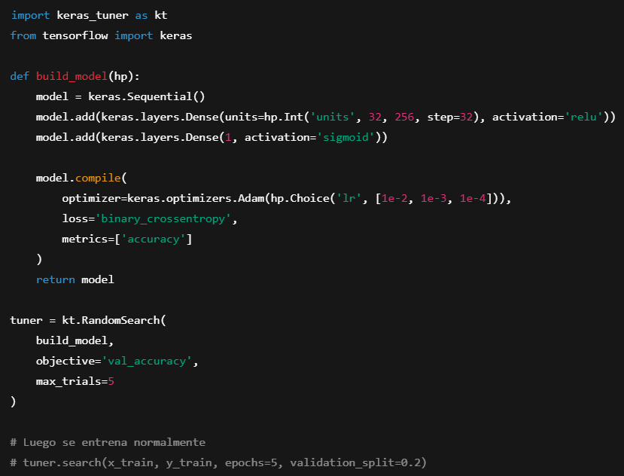
Caso práctico 3: Tunning en red neuronal con Keras Tuner
Objetivo:
Ajustar el número de unidades ocultas y la tasa de aprendizaje para un clasificador binario simple.
Fragmento clave del uso de Keras Tuner:
Resultado:
Se obtiene una arquitectura optimizada sin necesidad de definir manualmente cada combinación.

Slide 24
Preguntas de Activación
1. ¿Cuál fue tu mayor hallazgo al comparar Grid Search y Random Search en tu proyecto?
2. ¿Qué factores considerarías si tuvieras que aplicar estas técnicas en un modelo para producción real?
3. ¿Cómo definirías un “buen hiperparámetro” en términos prácticos?

